Slide 1
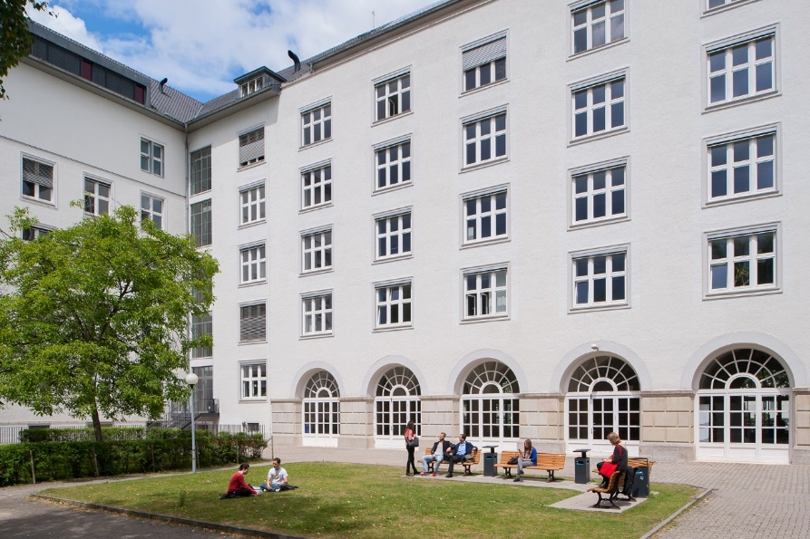
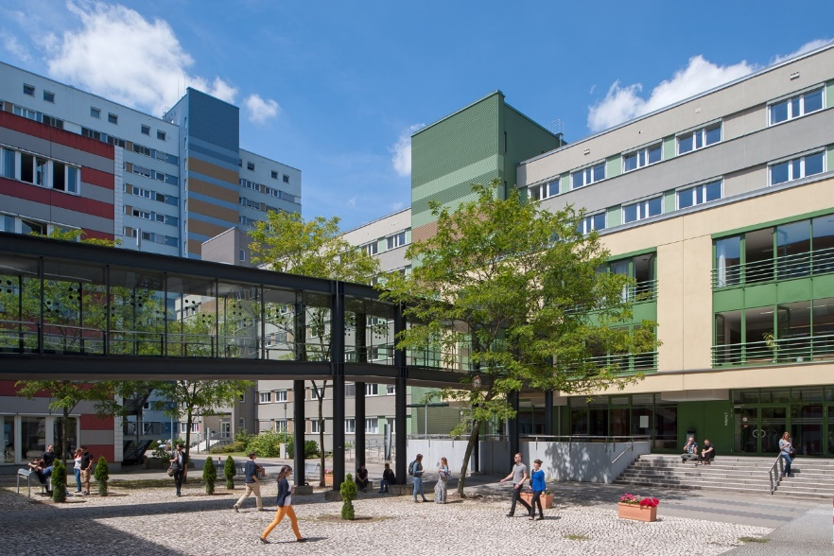
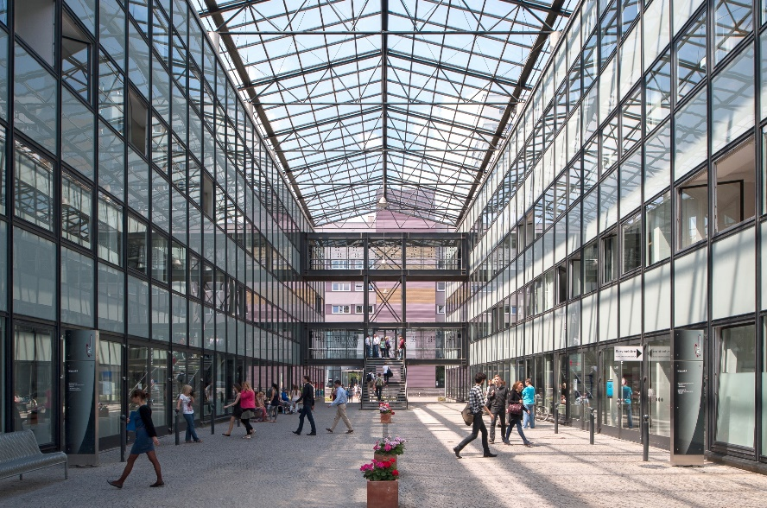
Aktivierung Studierender in Onlineveranstaltungen
© HWR Berlin
© HWR Berlin
© HWR Berlin
E-Learning Zentrum HWR Berlin

Slide 2
Motivation fördern
Bezug zu aktuellen Themen/ Praxisbezug
intrinsische Motivation folgt innerem Anreiz
Weg: bedeutsam (Spaß, Antrieb, Interesse)
Ziel: Nebensache
Klar kommunizierte Erwartungen
Engagement und Begeisterung
extrinsische Motivation folgt Anreiz von Außen
Weg: unwichtig
Ziel: wichtig (z.B. Note, Credits)
Beratung und Unterstützung
Unterstützende Kommunikation
Einbindung eigener Gedanken und Ideen
Konsequentes Handeln
Transparente Kriterien
Lernpfade strukturieren Kursinhalte, splitten Ziele

Slide 3
Aktivierung
Provokante Thesen/ überraschende Befunde
Einbindung von Abstimmungssystemen
Relevanz des Lehr-Lern-Stoff für die spätere Praxis
Autonomie unterstützen: Eigenverantwortung durch eigene Forschungsfragen und Wahlmöglichkeiten
Förderung der sozialen Interaktion
Kompetenzerleben fördern – konstruktives Feedback
aktivierende Lehr-Lern-Methoden

Slide 4
Prinzipien der E-Moderation
(nach Salmon – 2004)
Die Beiträge von Teilnehmenden wertschätzen und bestätigen.
Bevor Sie Teilnehmenden widersprechen, beschreiben Sie was und wie Sie den Beitrag eines Teilnehmers, einer Teilnehmerin verstanden haben und trennen Sie hier zwischen Sache und Person.
Versuchen Sie absolute Haltungen zu vermeiden (‘es ist’, ‘immer’, ‘nie’) und argumentieren Sie so, dass deutlich wird, dass Sie Ihre persönliche bzw. die Sicht Dritter (inkl. Verweis) darlegen.
Schließen Sie mit einer offenen Frage (W-Fragen) und mit der Bitte um andere Meinungen.

Slide 5
Big Blue Button
Vorlagen zur aktiven Beteiligung Studierender
Alle folgende Folien des ELZ können frei angepasst und verwendet werden CC0 1.0 Universal

Slide 6
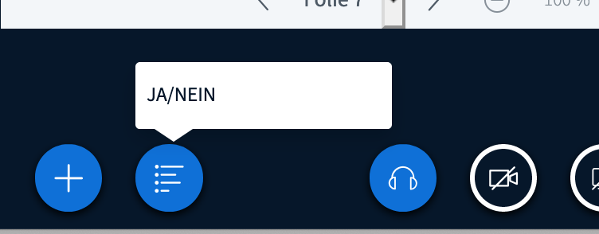
Vorlage Schnellumfrage
Stimmen Sie der Aussage „Moodle ist eine Lernplattform“ zu?
Ja/Nein
Platz für Ergebnispräsentation
Nicht anonym für Lehrkraft (Studierende informieren)
1 Frage pro Folie
Antwort vorbereiten Ja/Nein Richtig/Falsch A/B/C/D/E
Button Schnellumfrage nutzen

Slide 7

Vorlage Aspekte z.B. „Erwartungen an das Seminar“
A- methodische Fragen
B- Fachkenntnisse
C- …
D- …
E- …
F- …
G- …
H- …
A
B
Andere Erwartungen:
Platz für mögliche Teilnehmereintragungen über Whiteboardfunktion
Nette Studierende treffen
Irgendein Eintrag
Noch ein Eintrag
H
C
G
D
1 - wenig Übereinstimmung
10 - völlige Übereinstimmung
F
E
Quelle: vergl. Vorlage Dr. Martina Mauch, Beuth HS eigenes Bild, CC 0

Slide 8
Vorlage Einordnung z.B. „Tageform Seminar“
Kennzeichnung gern mit Marker oder Freitext
z.B. 10 Jahre Berufserfahrung
Interesse am Thema (o.ä.)
z.B. Wunsch nach Qualifikation
Vorkenntnisse o.ä.

Slide 9
Vorlage Lernfortschritt
Ich bin mit meinem Lernfortschritt heute zufrieden:
Das habe ich nicht verstanden:
☺ sehr
Kaum ☹

Slide 10
Vorlage Mindmap z.B. Erarbeitung von Fachthemen
Lernplattformen
…
Aktivitäten
Arbeitsmaterial
…
….
…
Einige Felder sind vorab ausgefüllt, Lücken fordern Studierende zum aktiven Ausfüllen per Whiteboardfunktion

Slide 11
Vorlage Tabelle
z.B. Erarbeitung von Anwendungen
Präsenzmethode | z.B. Onlinemethode
Vortrag | Vortrag BBB, Vertonung/Verfilmung ppt,
Lehrgespräch | …
… | Moodlequiz, H5P-Quiz,
Einige Felder sind vorab ausgefüllt, Lücken fordern Studierende zum aktiven Ausfüllen per Whiteboardfunktion
z.B. Aufgabenverteilung
Thema Gruppenarbeit
z.B. Was sind Lernplattformen? | Sarah Primus, Moritz Pauker,…,
…. | …..
… | ….
Themen vorgegeben, Studierende tragen Namen sich per Whiteboardfunktion ein

Slide 12
Weitere Templates und Vorlagen
…Ideen gern an elearning@hwr-berlin.de

